Slide 1

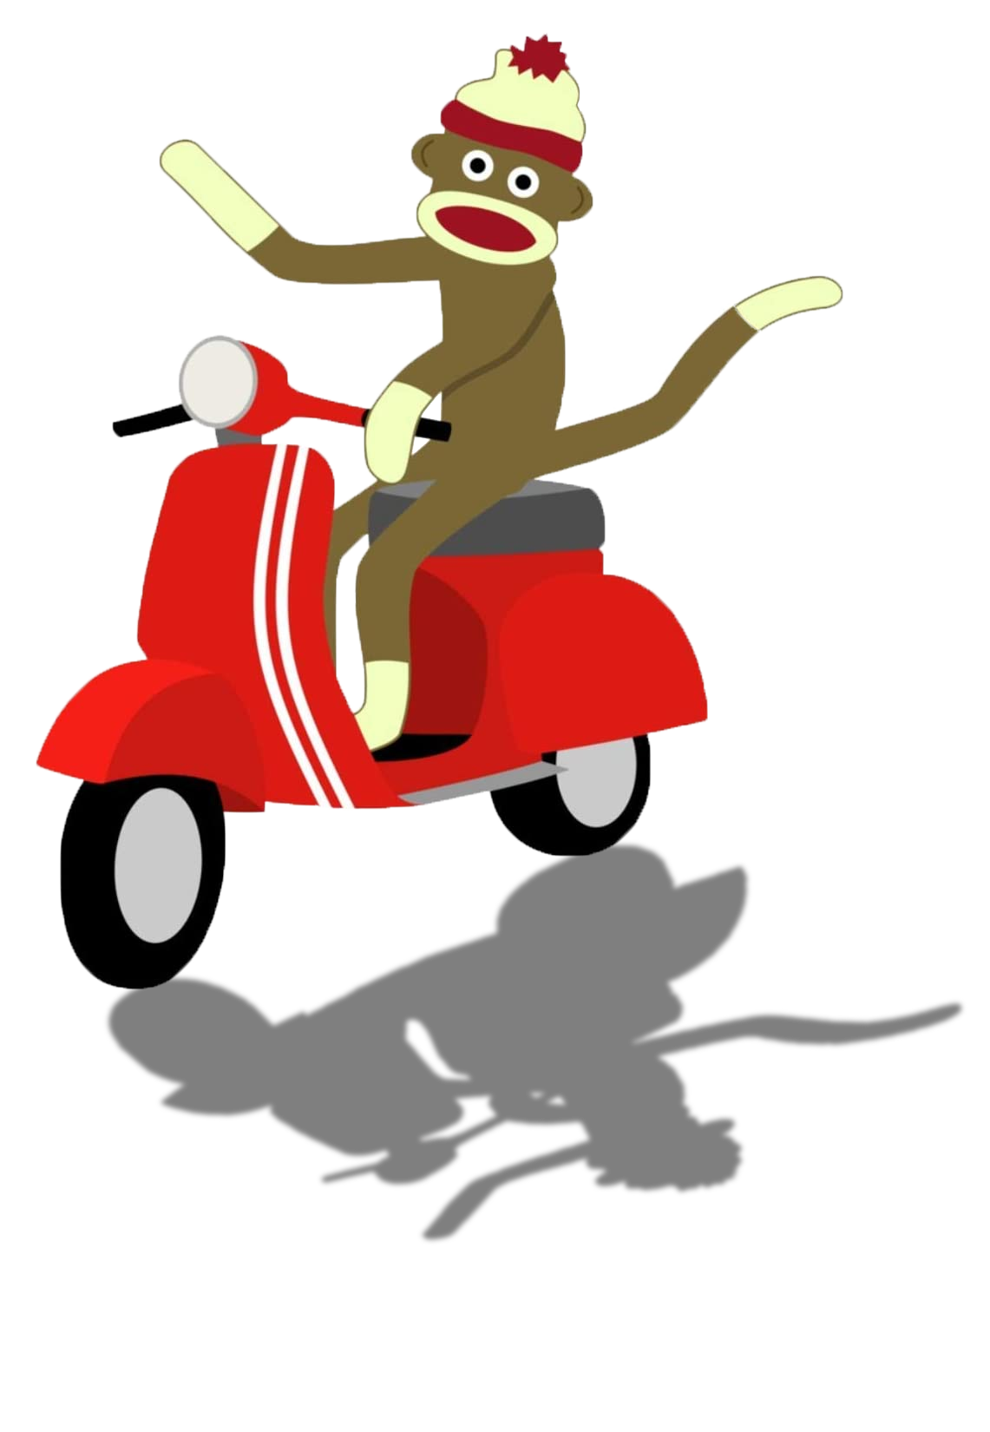

車牌驗證與警戒系統
第18組
徐筱媛 B064011007
陳居廷 B072010029
朱劭璿 B073040018

Slide 2


研究目的
車證和車位之間詭異的囚徒困境
→ 都不想辦
 | 辦 | 不辦
辦 | (花錢+可能有車位, 花錢+可能有車位) | (花錢+可能有車位, 不花錢+可能有車位)
不辦 | (不花錢+可能有車位, 花錢+可能有車位) | (不花錢+可能有車位, 不花錢+可能有車位)

Slide 3

研究目的
改一下
→ 想停的都乖乖辦
 | 辦 | 不辦
辦 | (花錢+有車位, 花錢+有車位) | (花錢+有車位, 罰錢+土撥鼠警告)
不辦 | (花錢+有車位, 罰錢+土撥鼠警告) | (罰錢+土撥鼠警告, 罰錢+土撥鼠警告)

Slide 4



實驗過程
1
2
3
準備訓練資料
訓練模型…
實作與成果

Slide 5







1
準備訓練資料
拍攝影片
過濾
標註
手持：太晃
Histogram
tkinter
腳架

Slide 6




2
訓練模型…
自己來
現有
CNN → multi-class multi-label
Sponsor:
Doubango Telecom
https://www.doubango.org

Slide 7





3
實作與成果
Jetson Nano
DEMO
辨識車牌
總結
警示紅光、警示聲

Slide 8
THANK
YOU

